Slide 1
Comité Nacional de Docencia. Sus objetivos y su participación en la respuesta nacional al VIH y TB
Willian Armando Merino Reyes,
SECTOR ACADÉMICO, UES,
23 de marzo de2023

Slide 2
SOCIOS
UNIVERSIDADES Y ESCUELAS FORMADORAS DE RECURSOS EN SALUD
PROGRAMA NACIONAL DE TUBERCULOSIS Y ENFERMEDADES RESPIRATORIAS
OPS/OMS
MCP – ES/ FONDO GLOBAL
COMITÉ NACIONAL DE TUBERCULOSIS
COMITÉ NACIONAL DE ENFERMERÍA PARA LA PREVENCIÓN Y EL CONTROL DE LA TUBERCULOSIS

Slide 3
INSTITUCIONES QUE LO CONFORMAN
1. UES Universidad de El Salvador (REPRESENTACION MCP-ES)
2. UEES Universidad Evangélica de El Salvador
3. UJMD Universidad Dr. José Matías Delgado
4. USAM Universidad Salvadoreña Alberto Masferrer
5. UNAB Universidad Dr. Andrés Bello
6. UNSSA Universidad Nueva San Salvador
7. ITETPS Instituto Tecnológico Escuela Técnica para la Salud
8. UNASA Universidad Autónoma de Santa Ana
9. UNICAES Universidad Católica de El Salvador
10. UGB Universidad Gerardo Barrios
11. IEPROES Instituto Especializado de Educación Superior de Profesionales de la Salud de El Salvador (REPRESENTACION MCP-ES)
12. UNIVO Universidad de Oriente
13. Universidad de oriente - San Miguel
14 ESM Escuela de Sanidad Militar

Slide 4
Resolución Ministerial Nº 808 la cual RESUELVE:
Comité Nacional de Docencia para el Control de la Tuberculosis, el cual estará constituido por Profesionales docentes representantes de las diferentes instituciones formadoras de recursos, teniendo función de apoyo formativa.
• Dicho Comité será de carácter permanente, pero sus miembros podrán ser sustituidos o ratificados cada dos años por escrito por cada una de las Instituciones que los designan, realizando su función con carácter ad honores.

Slide 5
OBJETIVO GENERAL
PARTICIPACIÓN EN LA RESPUESTA NACIONAL A LA TB:
Contribuir a través de la capacitación y formación de recursos humanos de las diferentes Escuelas del país, a elevar el nivel de salud de la población salvadoreña, mediante la reducción de la incidencia, prevalencia y mortalidad por Tuberculosis

Slide 6
OBJETIVOS ESPECÍFICOS
Fortalecer el proceso de enseñanza aprendizaje de la Tuberculosis, integrando los materiales oficiales de control de la tuberculosis (Instrumentos técnicos jurídicos) a los programas académicos así como de la estrategia FIN A LA TB
• Establecer un mecanismo permanente de incorporación de nuevos conocimientos y técnicas sanitarias para contribuir al control de la TB.
• Instituir una política de investigación coherente con las necesidades relacionadas con el problema de la TB. Potenciando la investigación de calidad en las áreas clínicas, epidemiológica operativa, pasantías, tesis pre y pos-grado, tecnológicas y de gestión

Slide 7
Promover la homogenización de los mecanismos para la evaluación periódica del trabajo y de los avances de cada una de las instituciones académicas en cuanto a la temática especifica de la TB.
• Vigilar y garantizar los procesos de enseñanza para los médicos de staff de medicina interna, infectología y residentes contratados por las diferentes escuelas formadoras de recursos de los diferentes hospitales de enseñanza, en cuanto a que se aplique la Normativa Nacional del Programa de Tuberculosis en el manejo de pacientes a fin de alcanzar un nivel de calidad óptimo (elaboración de criterios y estándares generales).

Slide 8
Vigilar que los estudiantes practicantes externos reciban la instrucción sobre el manejo de la Tuberculosis según la Normativa del Programa Nacional de Tuberculosis por sus profesores docentes
Asegurar que los egresados, incorporados o acreditados por las diferentes instituciones docentes tengan los conocimientos básicos necesarios en cuanto al manejo de pacientes según la Normativa del Programa Nacional de Tuberculosis.

Slide 9
Sostener los cambios curriculares necesarios en el proceso de enseñanza de la Tuberculosis que garanticen el ambiente académico que permita el desarrollo de habilidades y aptitudes y la adopción del conocimiento, necesarios para que los profesionales de la salud puedan participar efectivamente en las actividades de control de la Tuberculosis.
Promover la divulgación de información por medio de boletines de noticias y material informativo.
Vigilar la enseñanza de la atención directa al paciente a través de los cuidados de enfermería según lo establecido en la Normativa Nacional del Programa de Tuberculosis

Slide 10
ACTIVIDAD DEL COMITÉ NACIONAL PARA LA ENSEÑANZA DE LA TB

Slide 11
REUNIONES BIMESTRALES
REUNIONES EXTRAORDINARIAS
PLANIFICACIÓN ANUAL
TALLERES DE TRABAJO
CAPACITACIÓN PERMANENTE
ACTIVIDADES DE PROMOCIÓN
DISCUSIÓN DE CARTAS DIDACTICAS Y CONTENIDOS TEMÁTICOS
ELABORACIÓN DE DOCUMENTOS
PROCESO ADMINISTRATIVO DE EVALUCIÓN DE CONOCIMIENTOS EN TB
LINEAMIENTOS TÉCNICOS PARA LA ENSEÑANZA DE LA TUBERCULOSIS
2022

Slide 12
CAPACITACIÓN PERMANENTE
DOCUMENTOS DEL PROGRAMA NACIONAL
TEMÁTICAS DE INTERES
NORMA TÉCNICA PARA LA PREVENCIÓN Y CONTROL DE LA TB 2022
LINEAMIENTOS TÉCNICOS DEL PROGRAMA NACIONAL DE TUBERCULOSIS
DIAGNÓSTICO
PREVENCIÓN Y CONTROL
PREVENCIÓN DE ESTIGMA Y DISCRIMINACIÓN DE LA TB DESDE LA FORMACIÓN DE GRADO
COINFECCIÓN VIH - TB
TRATAMIENTO
RESISTENCIAS
DEFINICIONES
ESTRATÉGIAS INTERNACIONALES PARA PREVENCIÓN Y CONTROL DE LA TB
TB INFANTIL

Slide 13
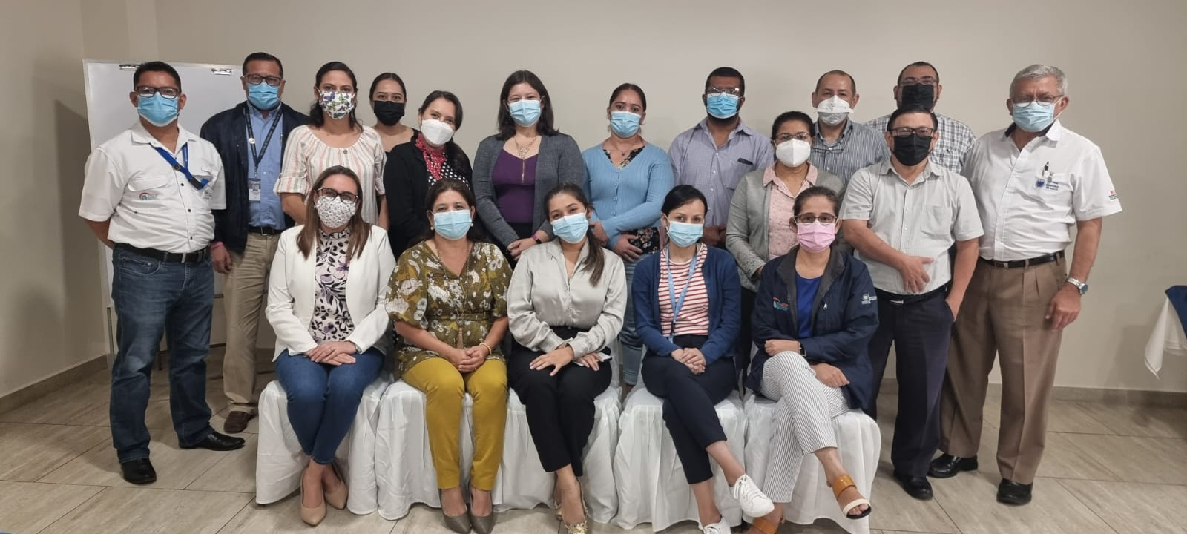
INFORMACIÓN Y FOTOGRAFÍA TOMADOS DE:
PRESENTACIÓN DE LA UNIDAD DE PREVENCION Y
CONTROL DE TUBERCULOSIS Y ENFERMEDADES RESPIRATORIAS A
COMITÉ NACIONAL DE DOCENCIA DE TB. FEBRERO 2023

